Slide 1

TIN HỌC ĐẠI CƯƠNG
Chương 2. Các kiểu dữ liệu
Người trình bày: Bộ môn Công nghệ Phần mềm

Slide 2
CÁC KIỂU DỮ LIỆU 2.1. Các kiểu dữ liệu cơ bản 2.2. Hằng 2.3. Biến 2.4. Mảng 2.5. Các phép toán trên các kiểu 2.6. Nhập xuất dữ liệu
NỘI DUNG CHƯƠNG 2

Slide 3
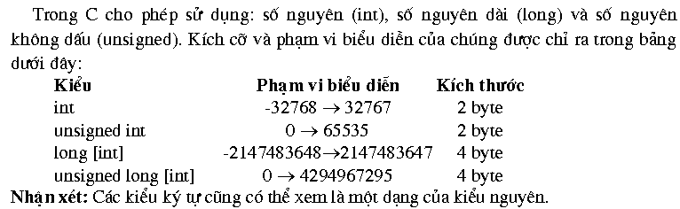
2.1 Các kiểu dữ liệu cơ bản
Các kiểu số nguyên
- Trong ngôn ngữ lập trình C, kiểu số nguyên là các kiểu dữ liệu được dùng để lưu trữ các giá trị nguyên trong toán học (ví dụ: -3, 0, 25). Đây là một trong những kiểu dữ liệu cơ bản và quan trọng nhất.

Slide 4
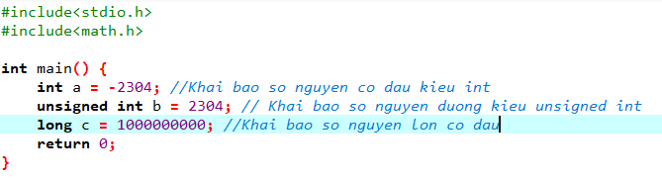
2.1 Các kiểu dữ liệu cơ bản
Các kiểu số nguyên
Trong ngôn ngữ C, số nguyên (hay giá trị nguyên) được viết theo quy tắc toán học thông thường.
Ví dụ: 4232 (số nguyên dương), -4232 (số nguyên âm)
Khai báo 1 số kiểu số nguyên trong C:

Slide 5
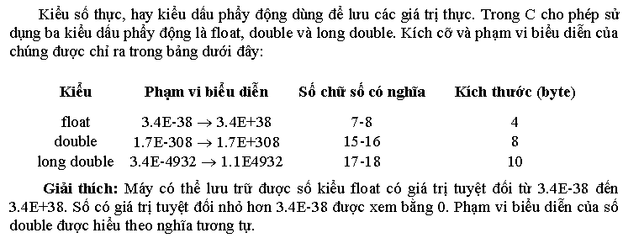
2.1 Các kiểu dữ liệu cơ bản
Các kiểu số thực
Trong ngôn ngữ lập trình C, kiểu số thực dùng để biểu diễn các số thực trong toán học (ví dụ: 3.14, -0.001, 2.71828).

Slide 6
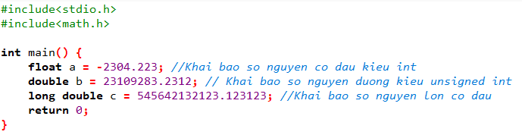
2.1 Các kiểu dữ liệu cơ bản
Các kiểu số thực
Cách viết giá trị thực trong C:
Cách 1: Thay dấu ‘,’ bằng dấu ‘.’
Ví dụ: 3,14 => 3.14
Cách 2: Sử dụng ký pháp mũ khoa học
Ví dụ: 0,00005 => 0.5E-4

Slide 7
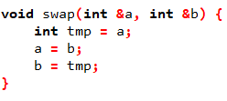
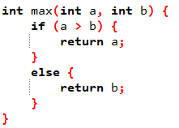
2.1 Các kiểu dữ liệu cơ bản
Kiểu không giá trị: void
Void: có nghĩa là “không có giá trị” hoặc “không xác định kiểu”.
Void là một kiểu dữ liệu đặc biệt trong C. Kiểu dữ liệu này thường được dùng để biểu diễn/khai báo hàm không trả về giá trị nào.
Hàm kiểu void dùng để hoán đổi giá trị 2 số nguyên
Hàm kiểu int trả về giá trị lớn nhât trong 2 số nguyên

Slide 8
2.1 Các kiểu dữ liệu cơ bản
Kiểu ký tự
Kiểu ký tự là kiểu dữ liệu cơ bản trong C để lưu 1 ký tự đơn lẻ
Ví dụ: ‘a’, ‘Z’, ‘*’, ‘#’, ‘ ‘, …
Để biểu diễn các ký tự, người ta dùng một số nguyên lưu mã của ký tự đó trong bảng mã. Với bảng mã ASCII (American Standard Code for Interchange Information), mỗi ký tự được biểu diễn bằng một số nguyên 8 bit (1 byte).

Slide 9
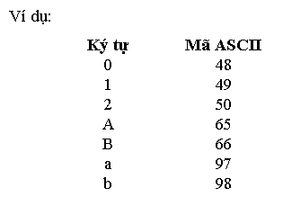
2.1 Các kiểu dữ liệu cơ bản
Kiểu ký tự
- Bảng mã ASCII gồm 256 ký tự, có thể phân thành 3 nhóm:
Nhóm các ký tự điều khiển có mã từ 0 đến 31. Chẳng hạn ký tự mã 13 dùng để chuyển con trỏ về đầu dòng, ký tự 10 chuyển con trỏ xuống dòng dưới (trên cùng cột). Các ký tự nhóm này nói chung không hiển thị ra màn hình.
Nhóm các ký tự văn bản có mã từ 32 đến 126. Các ký tự này có thể đưa ra màn hình và máy in.
Nhóm các ký tự đồ hoạ có mã số từ 127 đến 255. Các ký tự này có thể đưa ra màn hình nhưng không in được (bằng các lệnh DOS).

Slide 10

2.1 Các kiểu dữ liệu cơ bản
Kiểu đúng sai (logic):
Kiểu dữ liệu logic, có 2 giá trị: Đúng và Sai.
Trong C quy định, giá trị đúng được biểu diễn là ‘true’ và giá trị sai là ‘false’.
Ngoài ra, các biểu thức có giá trị khác 0 là đúng và ngược lại, các biểu thức có giá trị bằng 0 là sai. (0 = false, <>0 = true).

Slide 11
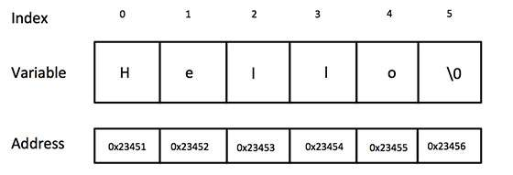
2.1 Các kiểu dữ liệu cơ bản
Kiểu xâu (chuỗi) ký tự:
Chuỗi (xâu) được xem như một mảng 1 chiều gồm các phần tử có kiểu char (ký tự) như các chữ cái, con số và các ký tự đặc biệt khác như +, -, *, /, $, %, ...
Ví dụ: avbsSDC*123mcks
Theo quy ước, một chuỗi sẽ được kết thúc bởi ký tự null (‘\0’: kí tự rỗng).

Slide 12
2.4. Hằng
Khái niệm: Hằng là các đại lượng mà giá trị của nó không thay đổi trong quá trình tính toán.
Cách biểu diễn các hằng:
Hằng số thực
Hằng số nguyên kiểu int
Hằng số nguyên kiểu long
Hằng nguyên dạng ký tự
Hằng xâu ký tự

Slide 13
2.2. Hằng
Khai báo hằng:
Cách 1: Dùng từ khóa #define
Cú pháp:
#define ten_hang gia_tri
Ví dụ:
#define MAX_SINH_VIEN 50
#define CNTT “Cong nghe thong tin”
#define DIEM_CHUAN 26.5

Slide 14
2.2. Hằng
Cách 2: Dùng từ khóa const :
Cú pháp:
const kieu_du_lieu ten_hang = gia_tri;
Ví dụ:
const int MAX_SINH_VIEN = 50;
const char CNTT[20] = “Cong nghe thong tin”;
const float DIEM_CHUAN = 26.5;
const char KYTU = ‘A’;

Slide 15
2.2. Hằng
Chú ý:
Giá trị của các hằng phải được xác định ngay khi khai báo.
Trong chương trình, KHÔNG thể thay đổi được giá trị của hằng.
#define là chỉ thị tiền xử lý (preprocessing directive)
Dễ đọc, dễ thay đổi
Dễ chuyển đổi giữa các nền tảng phần cứng hơn
Tốc độ nhanh hơn

Slide 16
2.3. Biến
Khái niệm: Biến là đại lượng dùng để chứa (lưu trữ) các giá trị trong quá trình tính toán, giá trị của nó có thể được thay đổi trong quá trình chương trình thực hiện.
Mọi biến cần phải khai báo trước khi sử dụng.
Khai báo biến:
Cú pháp: <kieu_du_lieu> <ten_bien>;
<kieu_du_lieu> <ten_bien_1, …, ten_bien_N>;
Ví dụ: Khai báo một biến x thuộc kiểu số nguyên có dấu (int); biến y, z thuộc kiểu số thực (float) như sau:
int x; float y, z;
x = 3; y = 10.5; z=x+y;

Slide 17
2.3. Biến
Kết hợp khai báo và khởi tạo giá trị của biến
Cú pháp:
kieu_du_lieu ten_bien = gia_tri_ban_dau;
kieu_du_lieu bien_1 = gia_tri_1, …., bien_N = gia_tri_N;
Ví dụ:
int a = 3; // sau lenh nay bien a se co gia tri bang 3
int i = 3, j = -10;
float x = 5.0, y = 7.6; // sau lenh nay x co gia tri 5.0, y co gia tri 7
Chú ý vị trí khai báo biến: cần đặt ngay sau dấu { đầu tiên của thân hàm hoặc của khối lệnh và cần đứng trước mọi câu lệnh khác.

Slide 18
2.3. Biến
Cấp phát bộ nhớ cho biến: Khi thực hiện chương trình, nếu máy gặp một khai báo biến nó sẽ thực hiện việc cấp phát bộ nhớ cho biến gồm một số byte liên tiếp nhau tùy thuộc vào kiểu dữ liệu của biến.
Ví dụ như biến kiểu int được cấp phát 2 byte bộ nhớ, biến kiểu float được cấp phát 4 byte bộ nhớ….
Lấy địa chỉ của biến: Mỗi biến được cấp phát một vùng nhớ gồm một số byte liên tiếp. Số hiệu của byte đầu chính là địa chỉ của biến. Để nhận (lấy) địa chỉ biến ta dùng phép toán:
& tên_biến

Slide 19
2.4. Mảng
Khái niệm: là một tập hợp nhiều phần tử có cùng một kiểu giá trị và có chung một tên.
Mỗi phần tử của mảng có vai trò như một biến và chứa được một giá trị
Mảng cần được khai báo để định rõ:
Kiểu mảng (int, float, double, …)
Tên mảng
Số chiều và chiều kích thước mỗi chiều
Mẫu khai báo của mảng:
<Kiểu dữ liệu> <tên_mảng>[kích thước];
<Kiểu dữ liệu> <tên_mảng>[kích thước 1][kích thước 2];
Ví dụ: int a[10]; b[3][4];
float x[5], y[3][3];

Slide 20
2.4. Mảng
Chỉ số mảng: Một phần tử cụ thể của mảng được xác định nhờ các chỉ số của nó. Chỉ số của mảng phải có giá trị int không vượt quá kích thước của chiều tương ứng. Số chỉ số phải bằng số chiều của mảng.
Lấy địa chỉ phần tử của mảng: lấy địa chỉ phần tử mảng một chiều, nhưng nói chung không cho phép lấy địa chỉ phần tử mảng nhiều chiều. Như vậy máy sẽ chấp nhận phép tính: &a[i] nhưng không chấp nhận phép tính: &y[i][j]
Chú ý:
Các phần tử của mảng được cấp phát các khoảng nhớ liên tiếp nhau trong bộ nhớ. Nói cách khác, các phần tử mảng có địa chỉ liên tiếp nhau.
Trong bộ nhớ, các phần tử của mảng hai chiều được sắp xếp theo hàng

Slide 21
2.4. Mảng
Ví dụ: int a[10];
Đối với mảng thứ nhất thì kiểu là int, tên là a, số chiều là một, kích thước bằng 10. Mảng có 10 phần tử được đánh số chỉ số từ 0 như sau:
a[0] a[1] a[2] a[3] a[4] a[5] a[6] a[7] a[8] a[9]
Mỗi phần tử a[i] chứa được một giá trị kiểu int và mảng a có thể biểu diễn một dãy 10 số nguyên.

Slide 22
2.4. Mảng
Ví dụ 2: float y[3][3];
kiểu là float (số thực), tên là y, số chiều là 2, kích thước của mỗi chiều là 3.
Mảng có 9 phần tử, chúng được đánh số và được sắp xếp như sau:
y[0][0] y[0][1] y[0][2]
y[1][0] y[1][1] y[1][2]
y[2][0] y[2][1] y[2][2]
Mỗi phần tử y[i][j] chứa được một giá trị kiểu float, và mảng y có thể biểu diễn được một bảng số thực 3 dòng, 3 cột .

Slide 23
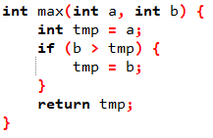
2.5. Một số phép toán trên các kiểu
Khái niệm về Biểu thức: là một sự kết hợp giữa các phép toán và các toán hạng để diễn đạt một công thức toán học nào đó. Khi viết biểu thức có thể và nên dùng các dấu ngoặc tròn để thể hiện đúng trình tự tính toán trong biểu thức. Mỗi biểu thức sẽ có một giá trị.
Trong C đưa ra nhiều quan niệm mới về biểu thức như biểu thức gán, biểu thức điều kiện.
Ví dụ về biểu thức gán và biểu thức điều kiện

Slide 24
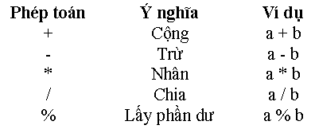
2.5. Một số phép toán trên các kiểu
Các phép toán số học:
Các phép toán hai ngôi số học là:
Có phép toán 1 ngôi ‘-’, ví dụ -(a+b) nhưng không có phép +
Phép chia hai số nguyên sẽ chặt cắt phần thập phân (kết quả của phép chia 2 số nguyên là một số nguyên; số nguyên đó là phần nguyên của thương số), ví dụ: 11/3 = 3
Phép toán % cho phần dư của phép chia nguyên, nó không áp dụng được cho các giá trị kiểu float và double. Ví dụ: 11%3 = 2

Slide 25
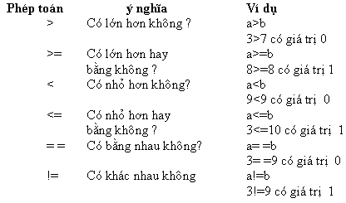
2.5. Một số phép toán trên các kiểu
Các phép toán so sánh:
Phép toán so sánh cho ta hoặc giá trị 1 (đúng) hoặc giá trị 0 (sai). Nói cách khác, khi các điều kiện nêu ra là đúng thì ta nhận được giá trị 1, trong trường hợp trái lại, ta nhận được giá trị 0.

Slide 26
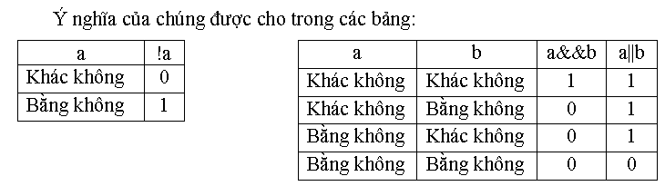
2.5. Một số phép toán trên các kiểu
Các phép toán logic:
Cũng giống như các phép toán so sánh, các phép toán logic cho ta giá trị 1 (đúng) hoặc giá trị 0 (sai).Trong C sử dụng ba phép toán logic:
Phép phủ định !
Phép và (AND) &&
Phép hoặc (OR) ||
Ví dụ:
3>7 có giá trị 0
7>3 có giá trị 1
3 && 7 có giá trị 1
! 15.6 có giá trị 0
Trong đó a và b có thể nguyên hay thực

Slide 27
2.5. Một số phép toán trên các kiểu
Các lệnh gán và biểu thức gán:
Biểu thức gán là biểu thức có dạng: <biến> = <biểu thức>
Vế trái của biểu thức là một biến (hay phần tử mảng), vế phải là một biểu thức. Giá trị của biểu thức gán là giá trị được gán. Nếu đặt dấu ; vào sau biểu thức gán thì ta được lệnh gán: <biến> = <biểu thức>;
Biểu thức gán có thể sử dụng trong các phép toán và các câu lệnh như các biểu thức khác. Ví dụ: a = b = 5;

Slide 28
2.5. Một số phép toán trên các kiểu
Một số dạng khác của toán tử gán:
Trong trường hợp các biểu thức gán có dạng như
i = i+2; => i+= 2;
Các biểu thức gán này có dạng:
<biến> <phép toán> = <biểu thức>;
Trong đó <phép toán> là một phép toán hai ngôi.
Ví dụ câu lệnh: x = x*(y+3);
có thể viết thành: x *= y+3;

Slide 29
2.5. Một số phép toán trên các kiểu
Chuyển kiểu:
Việc chuyển đổi kiểu giá trị thường diễn ra một cách tự động trong hai trường hợp sau:
Khi biểu thức gồm các toán hạng khác kiểu
Khi gán một giá trị kiểu này cho một biến (hoặc phần tử mảng) kiểu kia. Điều này xảy ra trong toán tử gán, trong việc truyền giá trị các tham số thực sự cho các đối, trong câu lệnh return (kiến thức chương sau).
Ngoài ra ta có thể chuyển từ một kiểu giá trị sang một kiểu bất kỳ mà ta muốn bằng phép ép kiểu:
(<Kiểu dữ liệu>) (<biểu thức>)
Ví dụ:
(float)(a+b)

Slide 30
2.5. Một số phép toán trên các kiểu
Các phép toán tăng giảm:
C đưa ra hai phép toán một ngôi để tăng và giảm các biến (nguyên và thực). Toán tử tăng ++ sẽ cộng 1 vào toán hạng của nó, toán tử giảm -- sẽ trừ đi 1.
Ví dụ: nếu n đang có giá trị bằng 5 thì:
Sau phép tính ++n, n có giá trị 6
Sau phép tính --n, n có giá trị 4
Dấu phép toán ++ và -- có thể đứng trước hoặc sau toán hạng, như vậy có thể viết: ++n n++ --n n--
Sự khác nhau của ++n và n++ ở chỗ: Trong phép n++ thì n tăng sau khi giá trị của nó đã được sử dụng, còn trong phép ++n thì n được tăng trước khi nó được sử dụng (-- tương tự)

Slide 31
2.5. Một số phép toán trên các kiểu
Biểu thức điều kiện:
Biểu thức điều kiện là biểu thức có dạng:
<biểu thức kiểm tra> ? <biểu thức 1> : <biểu thức 2>
Giá trị của biểu thức điều kiện bằng giá trị của biểu thức 1 nếu biểu thức kiểm tra đúng (khác không) và bằng giá trị của biểu thức 2 nếu biểu thức kiểm tra sai (bằng không).
Ví dụ:
a < b ? a+b : a-b

Slide 32
2.5. Một số phép toán trên các kiểu
Phép toán thao tác bit:
Đây là các toán tử làm việc trực tiếp trên dạng nhị phân (bit) của số nguyên.
Toán tử AND(&): chỉ ra 1 nếu cả hai bit đều là 1
6 & 3 // 110 & 011 = 010 (2)
Toán tử OR(|): chỉ ra 1 nếu có ít nhất một bit là 1
6 | 2 // 110 | 010 = 110 (6)
Toán tử XOR(^): chỉ ra 1 nếu 2 bit khác nhau
5 | 4 // 101 ^ 100 = 001 (1)
Toán tử NOT(~): đảo bit (0 -> 1, 1 -> 0)
~5 // Nếu 5 là kiểu int (2 byte): 000…0101 thì ~5 = 111…1010 (giá trị -6)

Slide 33
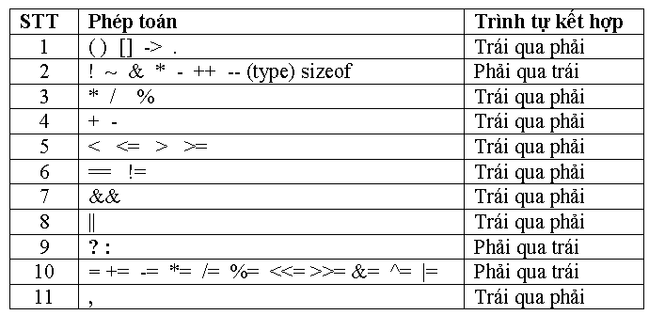
2.5. Một số phép toán trên các kiểu
Thứ tự ưu tiên của phép toán:

Slide 34
2.5. Một số phép toán trên các kiểu
Thứ tự ưu tiên của phép toán:
Các phép toán trên một dòng có cùng thứ tự ưu tiên, các phép toán ở hàng trên có số ưu tiên cao hơn các phép toán ở hàng dưới.
Đối với các phép toán cùng mức ưu tiên thì trình tự tính toán có thể từ trái qua phải hay ngược lại. Điều này chỉ ra trong cột "Trình tự kết hợp".
Để viết biểu thức một cách chính xác nên sử dụng các dấu ngoặc tròn (ngoặc đơn).

Slide 35
2.6. Nhập xuất dữ liệu
Xuất (Hiển thị, In) dữ liệu ra màn hình:
Hàm printf thuộc thư viện stdio.h
Cú pháp
int printf (<chuỗi điều khiển>, bt1, bt2, ..., btn);
* bt1, bt2,..., btn là các biểu thức mà giá trị của chúng cần được đưa ra màn hình.
* trong chuỗi điều khiển, có thể chứa:
+ Ký tự điều khiển.
+ Các ký tự hiển thị.(Dòng chữ thông báo)
+ Các đặc tả (định dạng kiểu dữ liệu in ra)

Slide 36
2.6. Nhập xuất dữ liệu
Các định dạng kiểu dữ liệu in ra:
Nhóm kí tự định dạng | Kiểu dữ liệu | Kết quả
%c | int, char | Kí tự đơn lẻ
%i, %d | int, char | Số thập phân
%o | int, char | Số bát phân (không có 0 đằng trước)
%x, %X | int, char | Số hexa (chữ thường/chữ hoa)
%u | unsigned int/char | Số thập phân

Slide 37
2.6. Nhập xuất dữ liệu
Các định dạng kiểu dữ liệu in ra:
Nhóm kí tự định dạng | Kiểu dữ liệu | Kết quả
%ld, %li | long | Số thập phân
%lo | long | Số bát phân (không có 0 đằng trước)
%lx, %LX | long | Số hexa (chữ thường/chữ hoa)
%lu | unsigned long | Số thập phân

Slide 38
2.6. Nhập xuất dữ liệu
Các định dạng kiểu dữ liệu in ra:
Nhóm kí tự định dạng | Kiểu dữ liệu | Kết quả
%s | char [] | Hiển thị xâu kí tự kết thúc bởi ‘\0’
%f | float/double | Số thực dấu phẩy tĩnh
%e, %E | float/double | Số thực dấu phẩy động

Slide 39
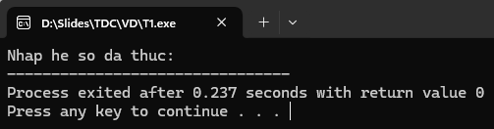
2.6. Nhập xuất dữ liệu
Xuất (Hiển thị, In) dữ liệu ra màn hình:
Hàm printf đưa ra một thông báo:
Khi chúng ta chỉ muốn đưa ra một thông báo, một câu hướng dẫn, khi đó chỉ cần đưa vào chuỗi điều khiển không chứa các đặc tả. Nội dung của xâu sẽ được đưa ra màn hình.
Ví dụ: để đưa ra một thông báo nhắc người dùng nhập vào hệ số của đa thức, có thể dùng lệnh:
printf(“ Nhap he so Da thuc: ”);
Khi đó trên màn hình sẽ xuất hiện:

Slide 40
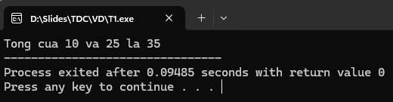
2.6. Nhập xuất dữ liệu
Xuất (Hiển thị, In) dữ liệu ra màn hình:
Hàm printf đưa ra các giá trị nguyên:
Khi muốn đưa ra các kết quả là các giá trị nguyên, chúng ta dùng đặc tả %d (%ld)
Ví dụ:
int a, b;
a = 10;
b = 25;
printf(“Tong cua %d va %d la %d”, a, b,a + b);
Kết quả đưa ra màn hình như sau:

Slide 41
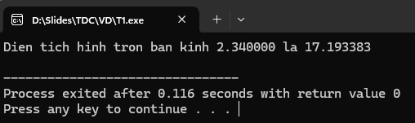
2.6. Nhập xuất dữ liệu
Xuất (Hiển thị, In) dữ liệu ra màn hình:
Hàm printf đưa ra các giá trị thực:
Khi muốn đưa ra các kết quả là các giá trị thực, chúng ta dùng đặc tả %f
Ví dụ:
float r;
r = 2.34;
printf("Dien tich hinh tron ban kinh %f la %f\n", r, 3.14*r*r);
Kết quả đưa ra màn hình như sau:

Slide 42
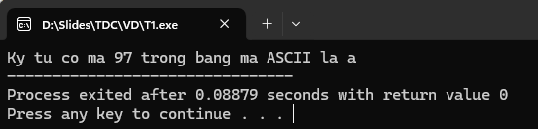
2.6. Nhập xuất dữ liệu
Xuất (Hiển thị, In) dữ liệu ra màn hình:
Hàm printf đưa ra các ký tự: Khi muốn đưa ra các ký tự, ta dùng đặc tả %c
Ví dụ:
char ch = 97;
printf(“Ky tu co ma 97 trong bang ma ASCII la %c", ch);
Kết quả đưa ra màn hình như sau:

Slide 43
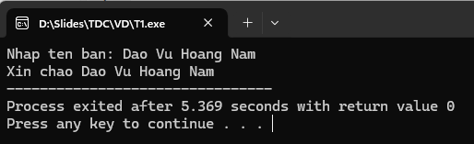
2.6. Nhập xuất dữ liệu
Xuất (Hiển thị, In) dữ liệu ra màn hình:
Hàm printf đưa ra các xâu ký tự:
Khi muốn đưa ra các xâu ký tự, ta dùng đặc tả %s
Ví dụ:
char HoTen[100];
printf("Nhap ten ban: ");
fflush(stdin);
gets(HoTen);
printf("Xin chao %s", HoTen);
Kết quả đưa ra màn hình như sau:

Slide 44
2.6. Nhập xuất dữ liệu
Xuất (Hiển thị, In) dữ liệu ra màn hình:
Hàm puts đưa đưa dữ liệu ra màn hình sau đó đưa con trỏ xuống dòng mới.
Cú pháp:
puts(xâu_kí_tự);
Ví dụ:
puts(“Ho ten:”);
puts(hoten);
Tương đương với:
printf(“Ho ten:\n”);
printf(“%s”,hoten);

Slide 45
2.6. Nhập xuất dữ liệu
Nhập dữ liệu từ bàn phím:
Nhập dữ liệu từ bàn phím là một cách thông dụng để nạp giá trị cho các biến hoặc mảng
Hàm scanf thuộc thư viện stdio.h
Cú pháp:
int scanf("t1t2...tk", &b1,&b2,...,&bk);
trong đó b1, b2,..., bk là các biến (kiểu int và kiểu float,...) còn t1, t2,..., tk là các đặc tả (giống như ở hàm printf) tương ứng

Slide 46
2.6. Nhập xuất dữ liệu
Hàm scanf:
Ví dụ: để vào 3 giá trị: 25, -137, 45.3 cho hai biến nguyên m, n và một biến thực f, dùng lệnh:
scanf(“%d%d%f”, &n, &m, &f);
Khi gặp câu lệnh này, máy sẽ dừng để đợi thao tác viên vào số liệu từ bàn phím. Các giá trị cần được phân cách nhau bởi một hoặc vài khoảng trắng (ở đây khoảng trắng được hiểu là dấu cách hoặc dấu xuống dòng).
Thao tác viên có thể dùng 1 trong các cách sau:
Cách 1: Mỗi giá trị trên một dòng, bằng cách nhấn phím Enter sau mỗi số. 25 -137 45.3 | Cách 2: Đặt cả 3 giá trị trên một dòng, cách nhau bằng các dấu cách. 25 -137 45.3 Sau khi nhập xong, n nhận giá trị 25, m nhận giá trị -137 và f nhận giá trị 45.3

Slide 47
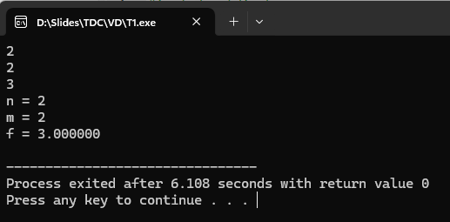
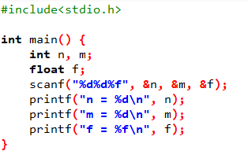
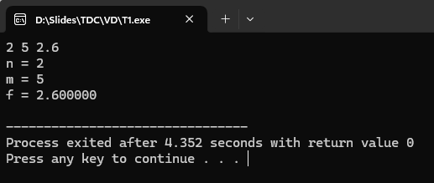
2.6. Nhập xuất dữ liệu
Hàm scanf:
Ví dụ minh họa

Slide 48
2.6. Nhập xuất dữ liệu
Hàm scanf:
Một vài chú ý:
- Trong câu lệnh scanf, không dùng tên biến như trong câu lệnh printf mà dùng địa chỉ của biến bằng cách đặt phép toán & trước tên biến.
- Mỗi biến ứng với một đặc tả. Như vậy số đặc tả bằng số biến.
- Trong chuỗi điều khiển chỉ nên chứa các đặc tả và các đặc tả nên viết liền nhau

Slide 49
2.6. Nhập xuất dữ liệu
Hàm gets:
- Nhập xâu ký tự bằng gets
Để nhập xâu ký tự, có thể dùng lệnh gets. Lệnh gets có dạng:
gets(<xâu ký tự>)
Ở đây, xâu ký tự là một mảng kiểu char.
- Chú ý: Nếu trước lệnh gets mà có các lệnh scanf, thì có thể không nhập được xâu do ký tự return (13) còn ở trong bộ đệm. Vì vậy để sử dụng đúng đắn câu lệnh gets, nên thêm lệnh fflush(stdin) trước lệnh gets trong mọi trường hợp, để làm sạch bộ đệm (xóa hết các ký tự còn trong đó) trước khi đưa (nhập) giá trị mới.

Slide 50
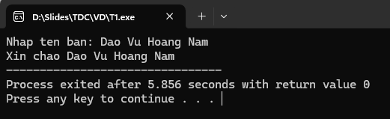
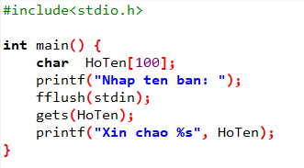
2.6. Nhập xuất dữ liệu
Hàm gets:
Ví dụ minh họa

Slide 51

Trân trọng cảm ơn!

